Slide 1


Презентация проекта регионального классификатора многоквартирных жилых новостроек (РК МЖН)»
Разработчик: Голлай А.Д.
Руководитель проекта: Ладыга А.Н.
Проект классификатора разработан
на основе Единого классификатора
многоквартирных жилых новостроек
(разработчики: Стерник Г.М., Стерник С.Г.,
при участии Епишиной Э.Д.)
и экспертного опроса профессиональных участников
рынка жилой недвижимости г. Ярославля

Slide 2

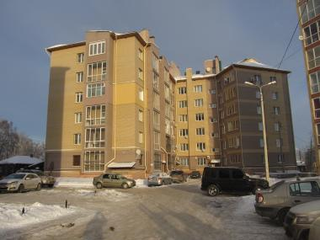
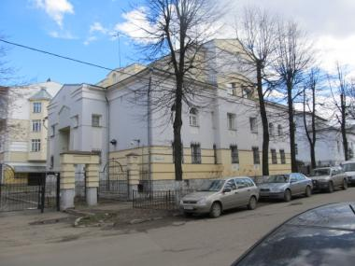
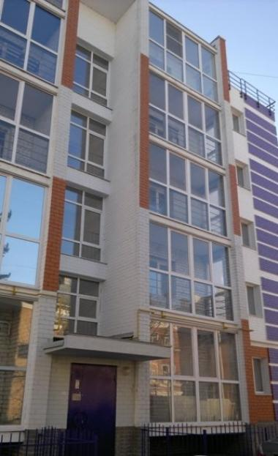
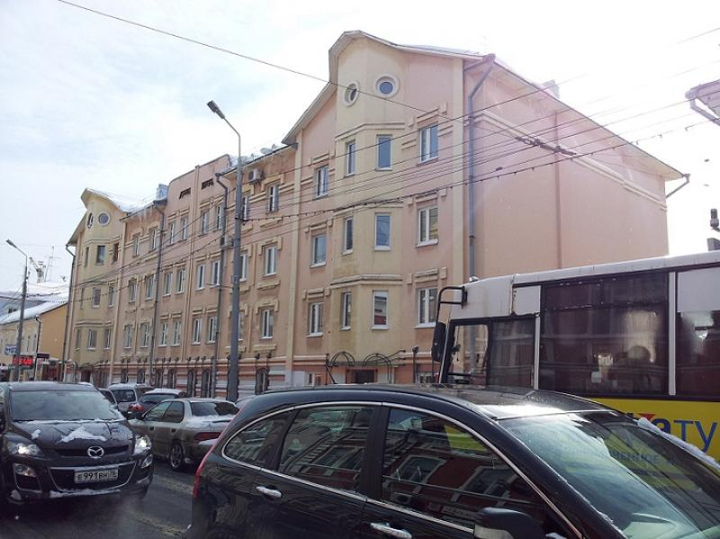

Элитное жильё
Большие площади
Высокая стоимость
Центр города
Мнение

Slide 3
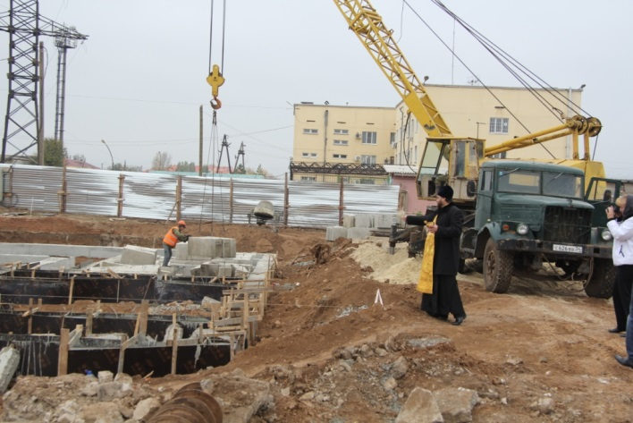
по данным мониторинга
на 01.09.2014 г.
Массовые классы качества
Эконом
Комфорт
48460 руб. за 1 кв. м
47220 руб. за 1 кв. м
Пример
Кирпичный жилой дом на ул. Зелинского,
площади соответствуют комфорт-классу ,
потолки – 2,5 м
от 60 тыс. за 1 кв. м на стадии фундамента

Slide 4
Региональный классификатор
Экспертный опрос:
Единый классификатор
многоквартирных жилых новостроек
Застройщики
Проектировщики
Риэлторы
Банки
Оценщики
51 эксперт

Slide 5

Цель: сформировать набор характеристик и их значений для каждого класса
Выявить характеристики, обязательные для каждого класса
Определить необходимость ограничения максимально-допустимой площади квартир для эконом-класса
Ограничить минимальную высоту потолка для каждого класса (и понять нужно ли такое ограничение)
Понять для всех ли классов принципиален минимальный размер кухни и, если да, то какой он должен быть
Что важнее с точки зрения экспертов высота потолка или площадь квартиры ; площадь квартиры или ухни?
Наличие каких объектов собственной инфраструктуры является обязательным для каждого класса
Какие материалы строительства допустимы для отдельных классов

Slide 6
Группы классов
Массовые классы качества
Улучшенные классы качества
Эконом
Комфорт
Бизнес
Элит
Архитектура
Объемно-планировочное решение
Инженерное обеспечение
Паркинг
Безопасность
Придомовая территория

Slide 7

Отсекающие признаки между классами
Несущие и ограждающие конструкции
Площадь квартир
Площадь кухни
Высота потолков

Slide 8

Отсекающие
признаки
ВНУТРИ
ГРУППЫ
БИЗНЕС
Ландшафтный дизайн
Доступ в паркинг из подъезда
Консьерж или ресепшн
ЭЛИТ
Собственная инфраструктура
Входные группы
100% обеспеченность машиноместами

Slide 9
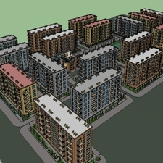
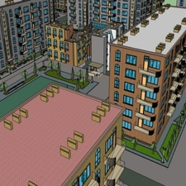
Эконом-класс
Типовые проекты,
в соответствии с существующими строительными нормами

Slide 10
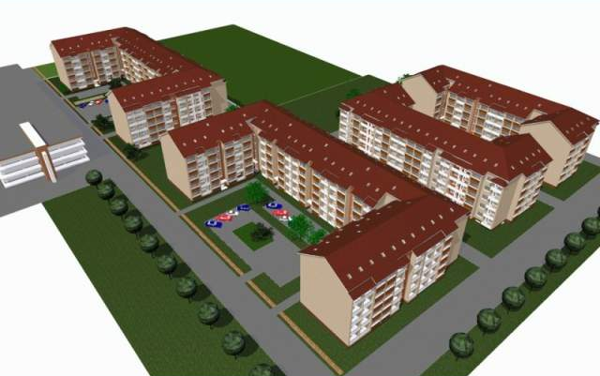
Комфорт-класс
Отсекающими признаками для класса комфорт являются:
высота потолков в квартирах (не менее 2,6 м)
минимально-допустимые площади квартир:
для 1-комнатных квартир – от 34 кв. м.
для 2-хкомнатных квартир – от 50 кв. м.
для 3-хкомнатных квартир – от 65 кв. м.
для 4-хкомнатных квартир – от 80 кв. м.
Возможно наличие квартир с 5 и более комнатами.
Минимальная площадь кухни – от 8 кв. м

Slide 11
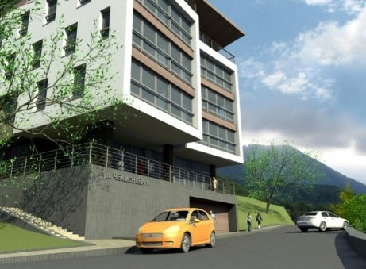
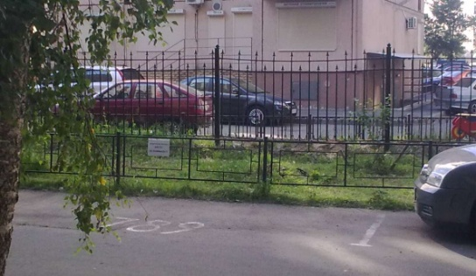
Улучшенные классы потребительского качества
отсекающими признаками являются:
индивидуальный архитектурный облик здания (индивидуальный проект),
материалы строительства
высота потолков,
наличие не менее 2-х санузлов в квартирах с 3мя и более комнатами,
свободная планировка квартир, возможность перепланировки, гибкое объемно-пространственное решение,
наличие паркинга
огороженная территория
охрана
видеонаблюдение
возможность подключения к телекоммуникационным сетям

Slide 12
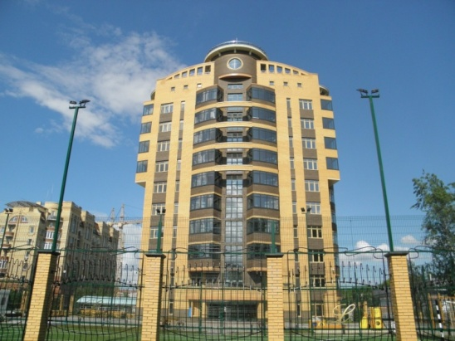
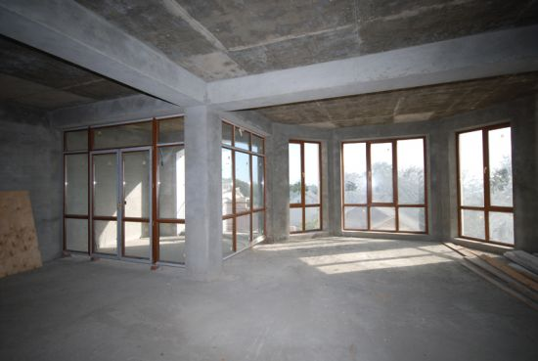
Бизнес-класс
отсекающими признаками являются:
минимально-допустимые площади квартир:
для 1-комнатных квартир – от 45 кв. м.
для 2-хкомнатных квартир – от 60 кв. м.
для 3-хкомнатных квартир – от 80 кв. м.
для 4-хкомнатных квартир – от 100 кв. м.
для 5-комнатных квартир – от 120 кв. м
Площадь кухни не менее 12 кв. м
обеспеченность машиноместами: не менее 50% от числа квартир

Slide 13
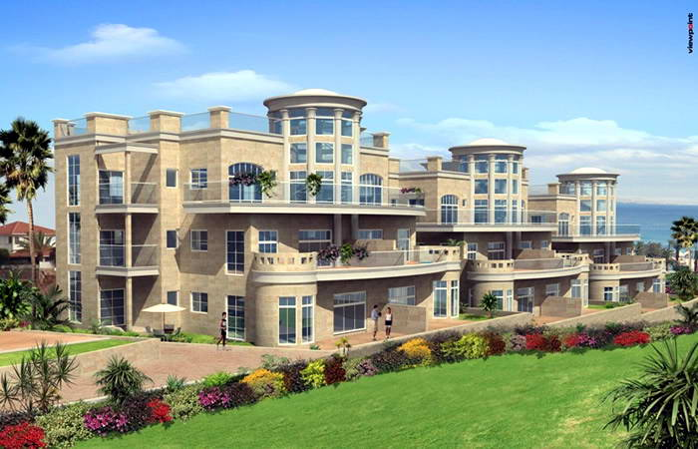
Элит-класс
Для отнесения жилья к элитному кроме вышеуказанных
отсекающими признаками являются:
минимально-допустимые площади квартир:
для 1-комнатных квартир – от 55 кв. м.
для 2-хкомнатных квартир – от 80 кв. м.
для 3-хкомнатных квартир – от 100 кв. м.
для 4-хкомнатных квартир – от 120 кв. м.
для 5-комнатных квартир – от 150 кв. м
Площадь кухни не менее 15 кв. м или 20 кв. м при наличии кухни-столовой
обеспеченность машиноместами: не менее 100% от числа квартир в доме
Качество входных групп

Slide 14
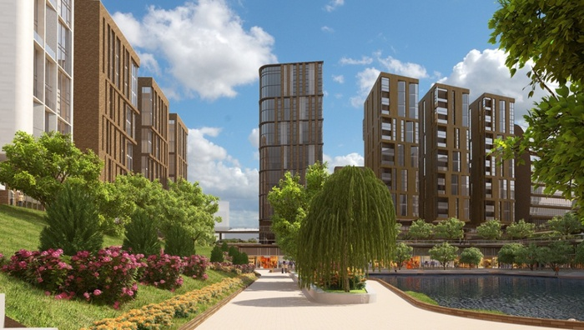
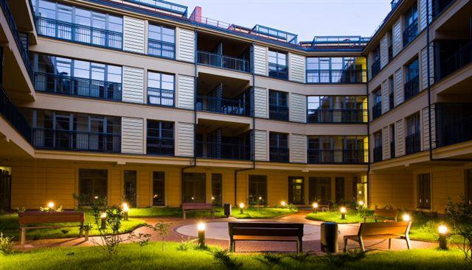
Элит-класс
Для отнесения жилья к элитному кроме вышеуказанных
отсекающими признаками являются также:
Инженерное обеспечение: систем пожаротушения, дополнительной водо- и воздухоподготовки
Консьерж или ресешн
Ландшафтный дизайн придомовой территории

Slide 15
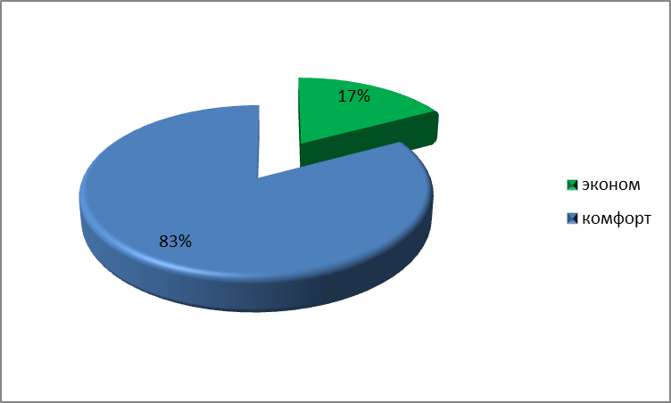
Сегментация первичного рынка жилой недвижимости
г. Ярославля (включая пригородные жилые комплексы)
по потребительским классам качества
в соответствии с РК МЖН

Slide 16

Региональный классификатор
Застройщики и инвесторы смогут планировать строительство с учетом целевой группы потребителей, будучи уверенными в том, что их предложение будет отвечать запросам потенциальных покупателей, как по качеству, так и по цене, а, следовательно, делает вложение средств в строительство жилья более ликвидным и надежным.
Специалисты фирм, занимающихся проектированием жилья, будут обладать подробным и аргументированным перечнем характеристик, которым должен соответствовать проект, чтобы отвечать потребительским предпочтениям в выбранном заказчиком целевом сегменте.

Slide 17


Региональный классификатор
Риэлторы, занимающиеся продажей квартир в жилом комплексе, смогут четко позиционировать предложение в соответствии с его потребительским классом качества, понимая, для какого сегмента потребителей строится жилой дом.
Оценочные компании и их специалисты смогут оперировать понятиями классов в своей работе при оценке строящегося и введенного в эксплуатацию нового жилья.
Банки, выдавая кредит на строительство жилого комплекса, могут быть уверены в целесообразности кредитования конкретного проекта, его ликвидности в современных рыночных условиях

Slide 18



Ориентация на потребителя

Slide 19

Спасибо за внимание!
Анастасия Голлай, аналитик
Тел.: (4852) 33-88-28, 33-03-86
Адрес: г. Ярославль, Республиканская ул., д. корп. 4
E-mail: analitic@yarmetro.ru

